Slide 1
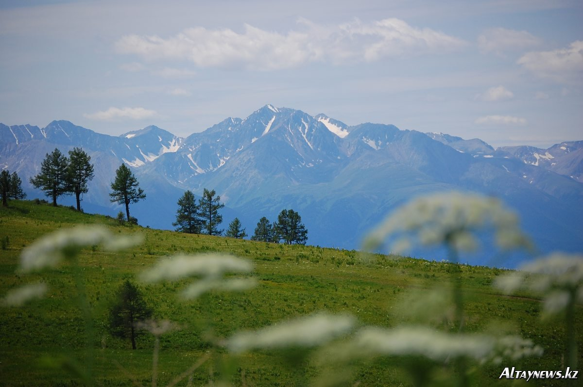
Казахстан
Работа ученицы 10-Б класса
Юркиной Натальи

Slide 2
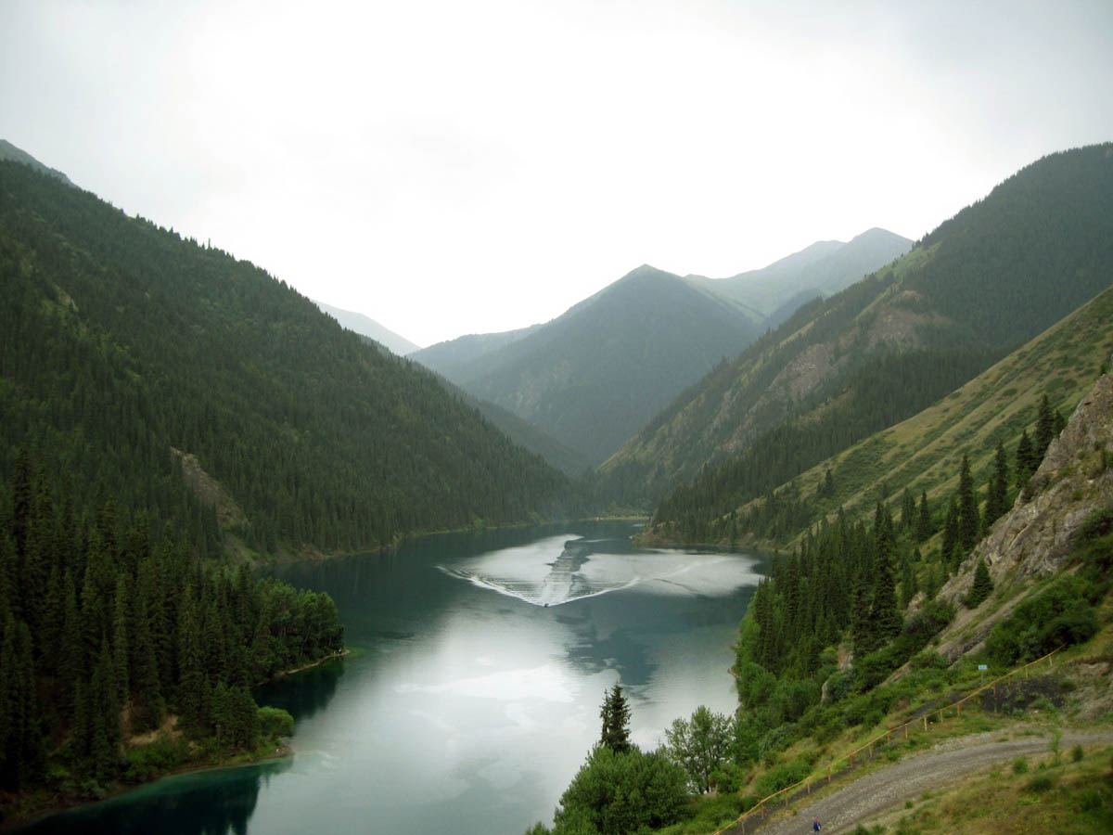
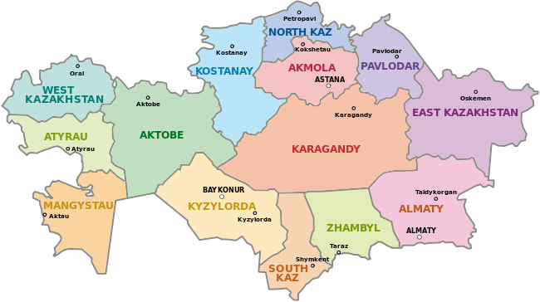
Административное деление
Казахстан — унитарное государство. В состав Казахстана входят 14 областей, 86 городов, в том числе 3 города республиканского подчинения (г. Астана, г. Алматы и Байконур), 168 районов (8 районов в городах), 174 посёлка.

Slide 3
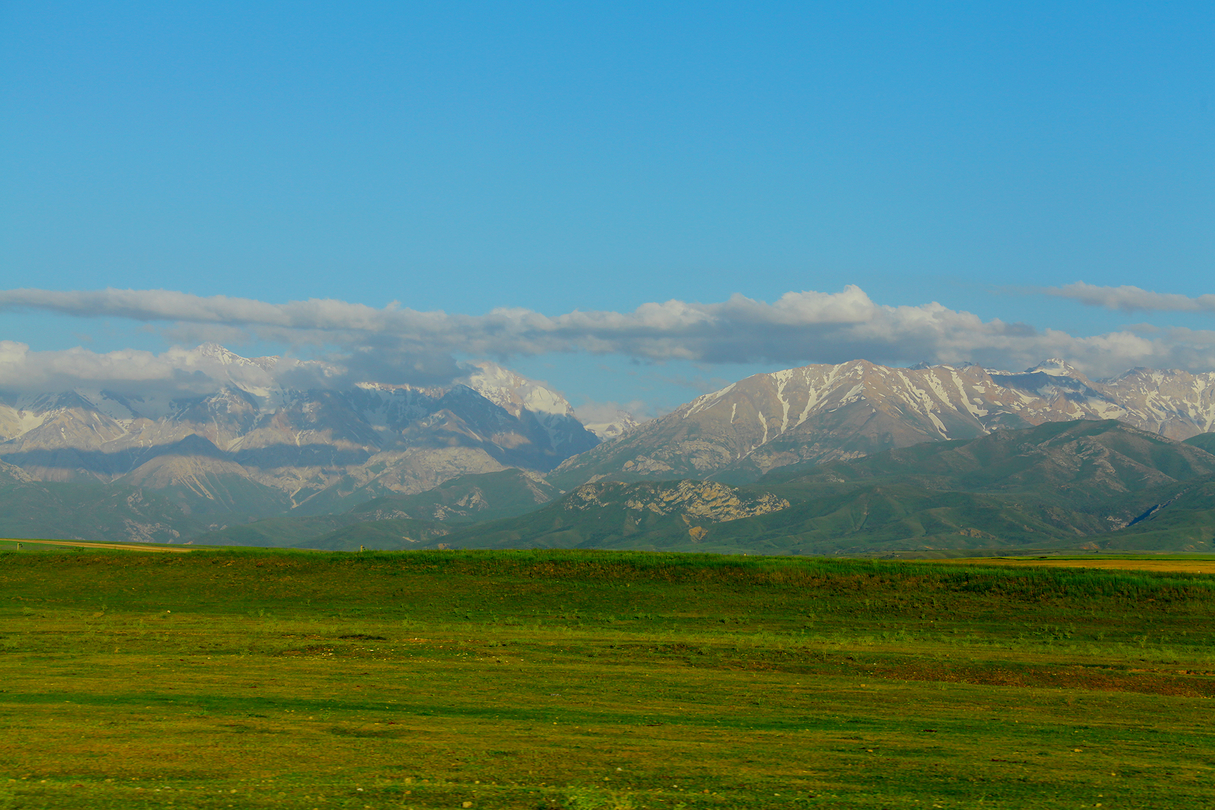
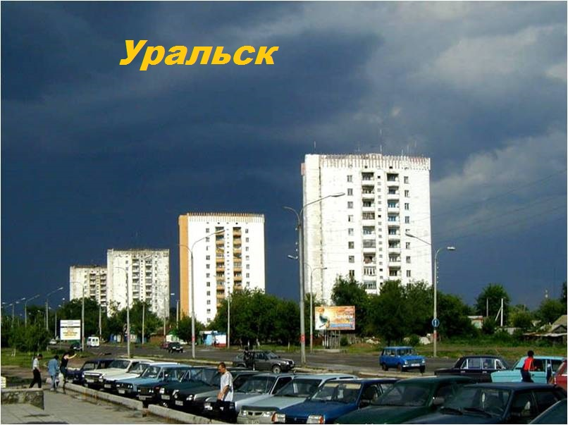
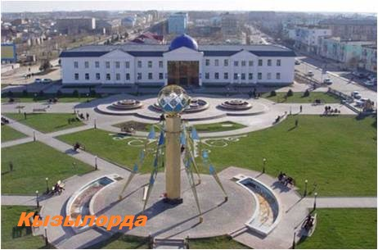
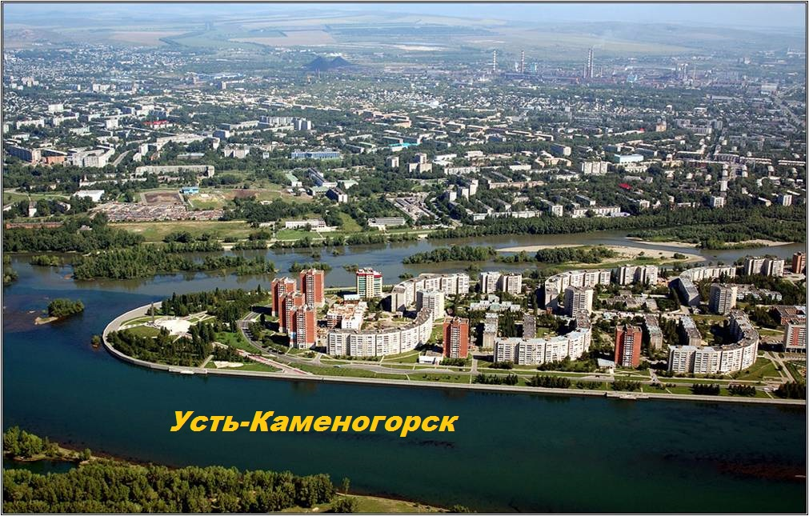
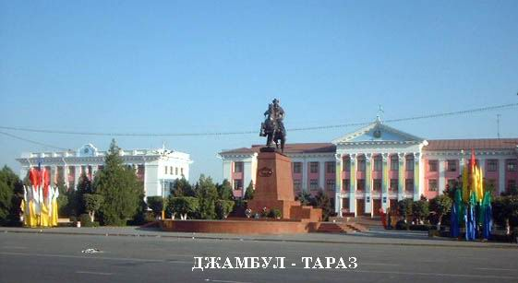
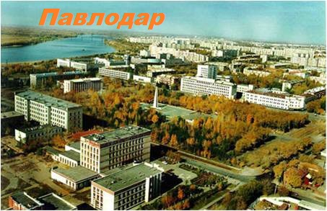
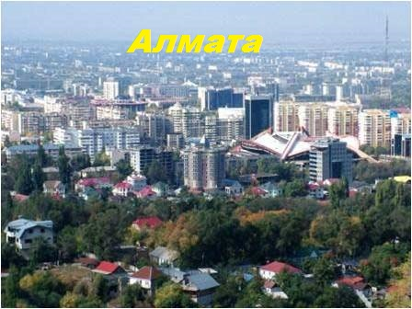
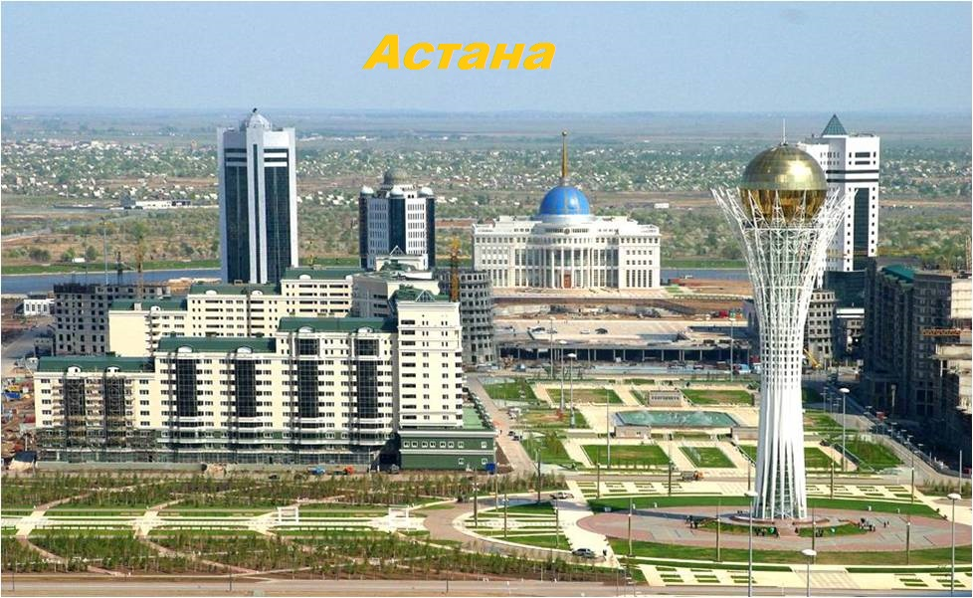
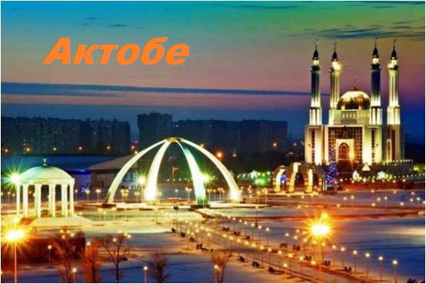
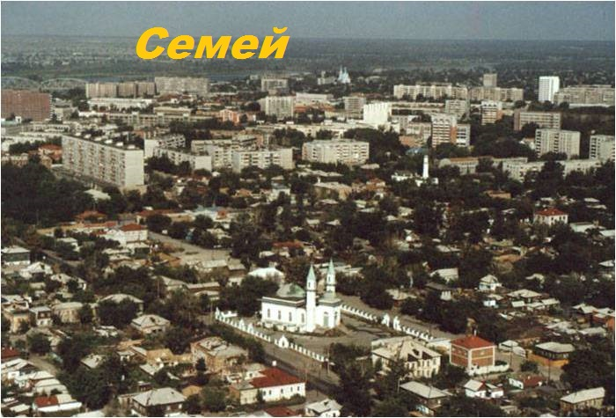
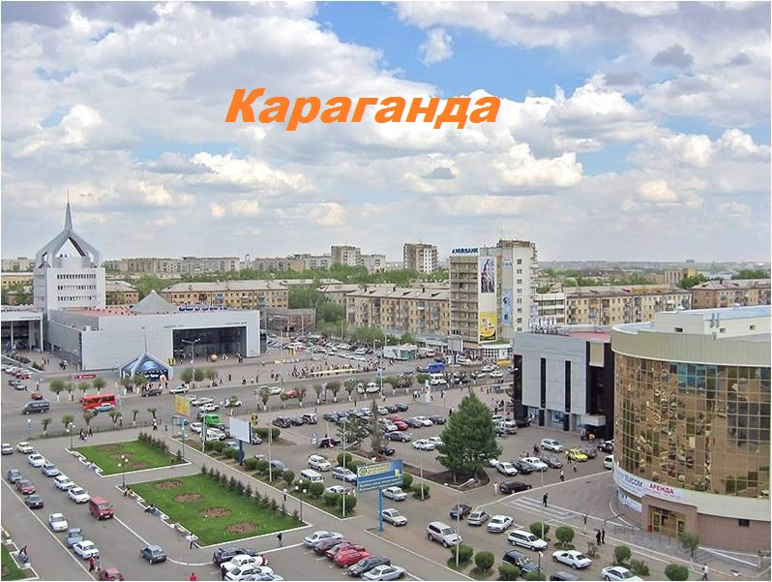
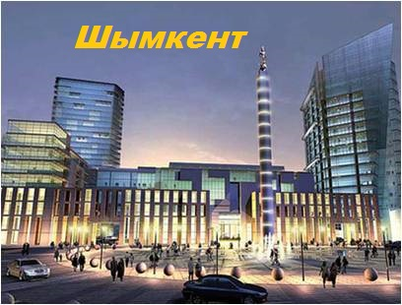
Крупнейшие города

Slide 4
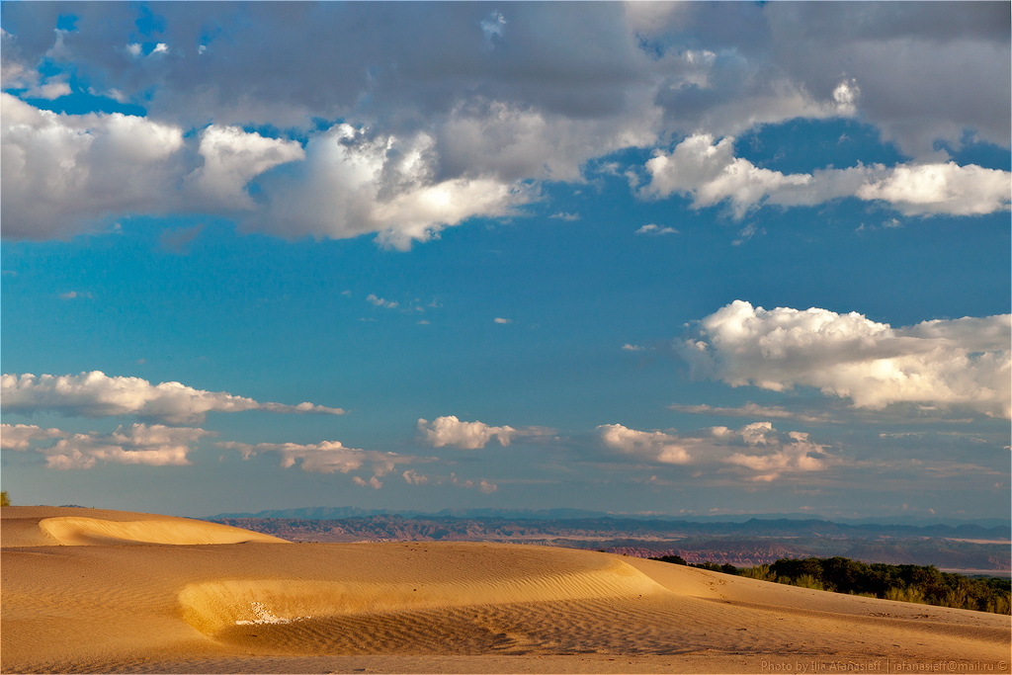
Государственный строй
Республика Казахстан — тоталитарное государство с президентской формой правления. Президент является главой государства и Верховным Главнокомандующим.

Slide 5
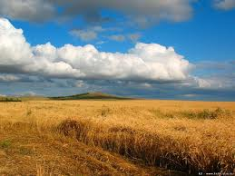
Исполнительная власть
Президент Республики Казахстан избирается совершеннолетними гражданами Казахстана на основе всеобщего, равного и прямого избирательного права при тайном голосовании. Президент Республики Казахстан —Нурсултан Назарбаев.

Slide 6
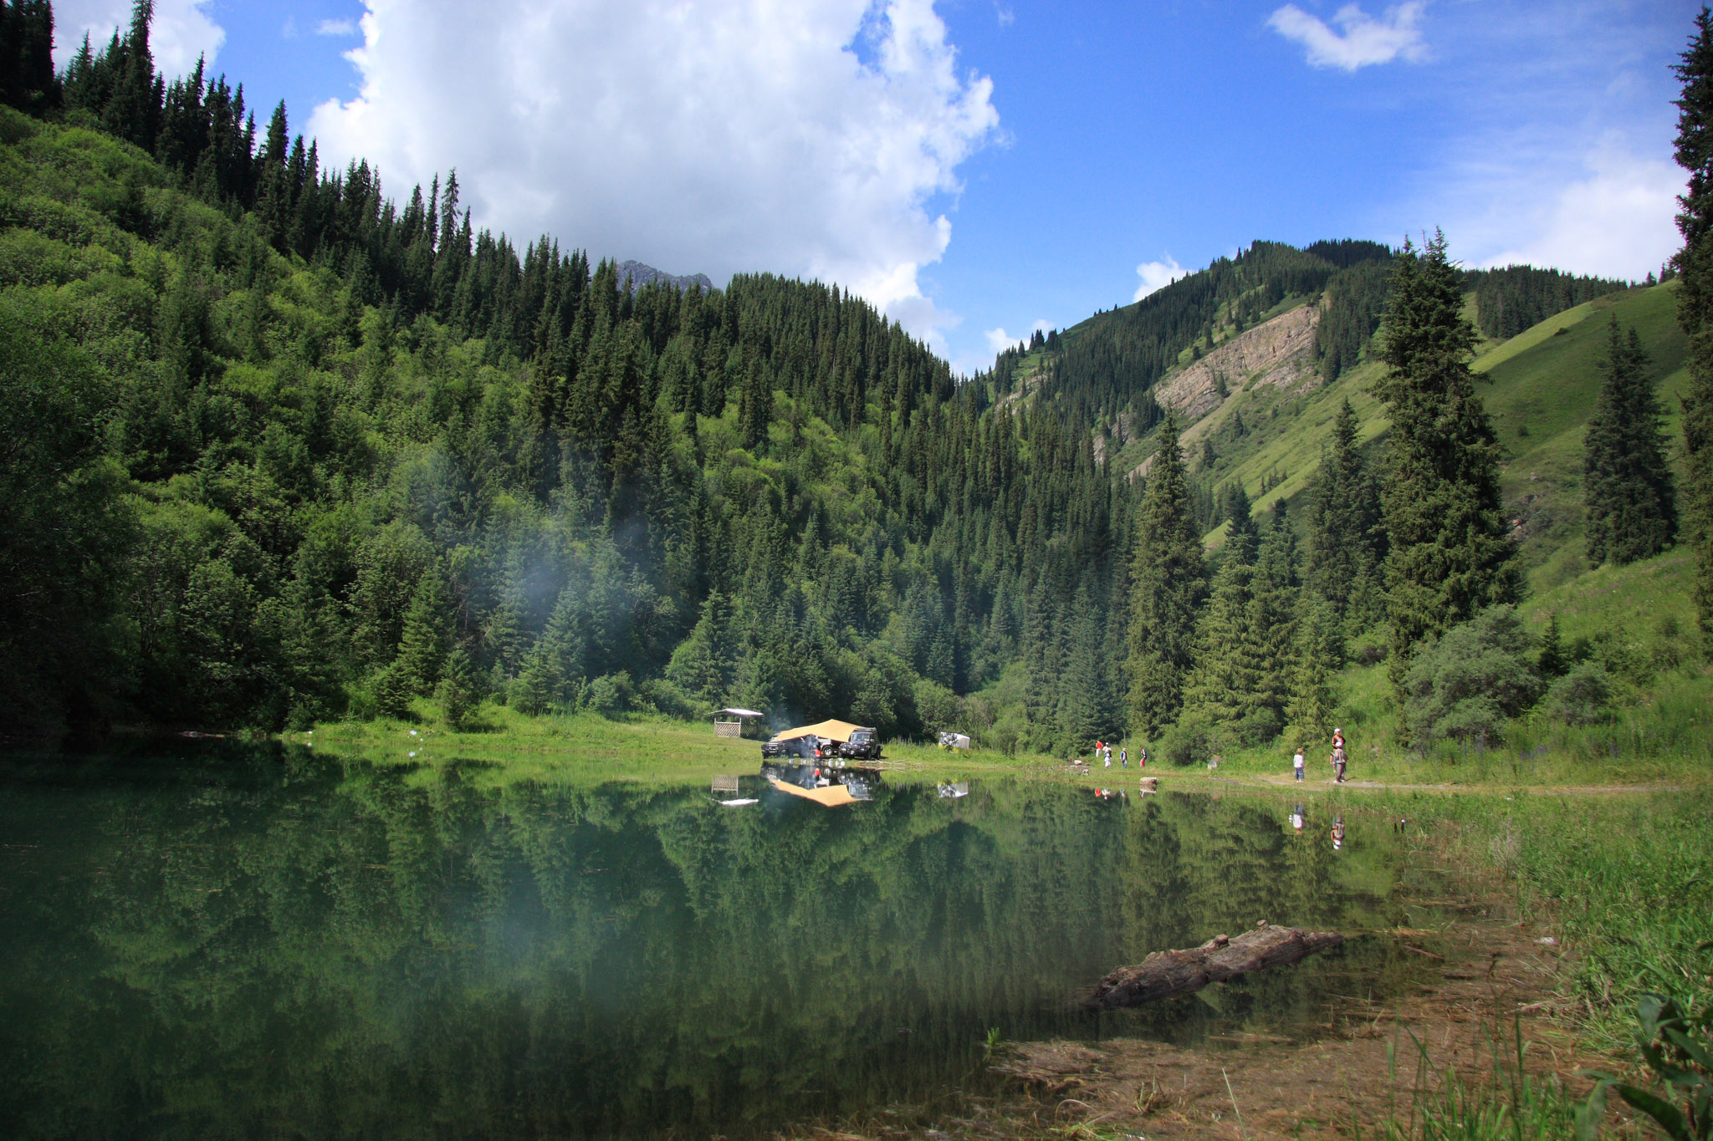
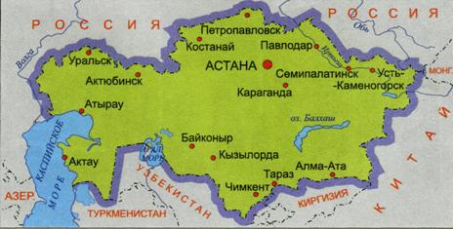
География
Казахстан — трансконтинентальное государство, расположенное на границе Европы и Азии

Slide 7
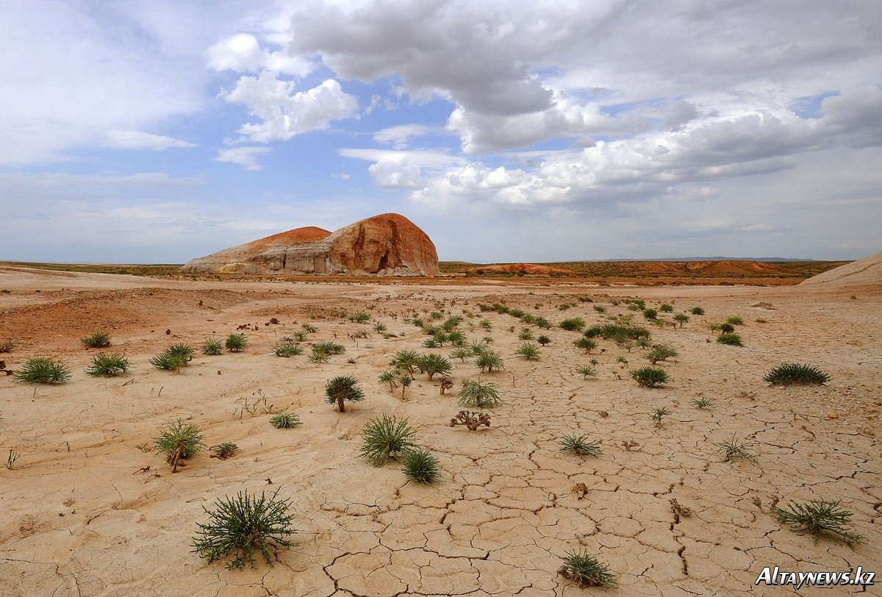
Рельеф
Большую часть территории страны (167 млн га) составляют пустыни (36 %) и полупустыни (18 %). 35 % территории Казахстана занимают степи, 5,9 % (21 млн га) — леса

Slide 8
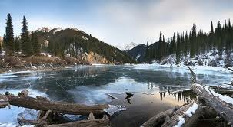
Климат
Климат в республике в основном резкоконтинентальный. Лето в стране повсеместно жаркое и засушливое. Зима в стране малоснежная и холодная, температура может достигать −58 °C

Slide 9
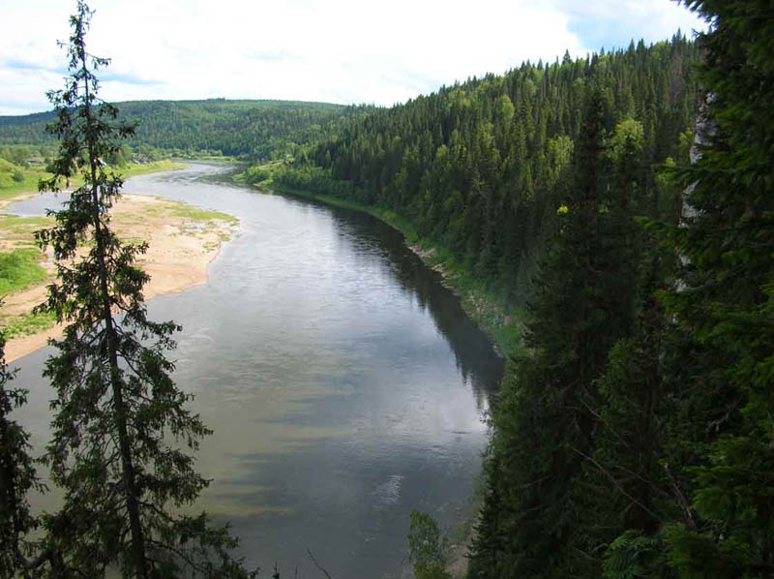
В Казахстане — 7 крупных рек, длина каждой из которых превышает 1000 км. В Казахстане много больших и малых озёр. В Казахстане имеется 13 водохранилищ .
Внутренние воды

Slide 10
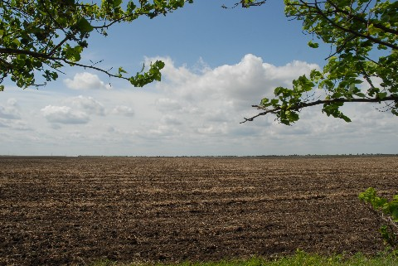
Почвы чернозёмные, каштановые, бурые серозёмы коричневые.
По характеру растительности равнинная часть Казахстана делится на три зоны: степную ,полупустынна. пустынную
Почвы и растительность

Slide 11
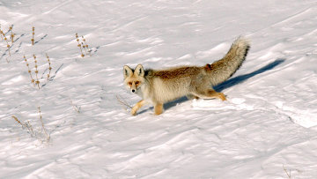
В современной фауне Казахстана 172 вида млекопитающих, 490 видов птиц, 51 вид пресмыкающихся, 12 видов земноводных, свыше 100 видов рыб. Более 50 тыс. видов беспозвоночных
Животный мир

Slide 12
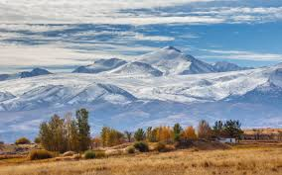
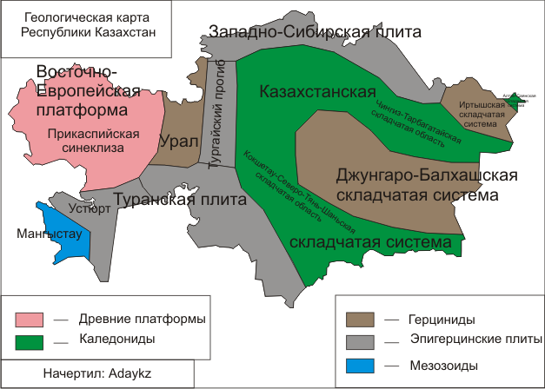
Геология Казахстана очень сложная, на западе — часть Восточно-Европейской платформы, на юго-западе — складчатые сооружения Альпийского пояса, а в остальной части складчатые сооружения и эпигерцинские плиты Урало-Монгольского пояса
Геология Казахстана

Slide 13
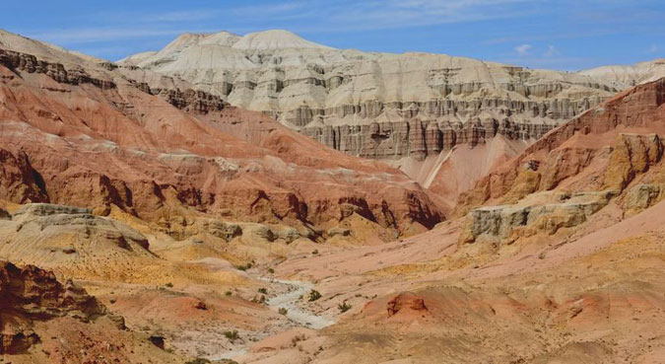
Казахстан обладает разнообразными полезными ископаемыми. Из 105 элементов таблицы Менделеева в недрах Казахстана выявлено 99, разведаны запасы по 70, вовлечено в производство более 60 элементов
Полезные ископаемые

Slide 14

За развитие экономики и экономических связей отвечает Министерство экономического развития и торговли Республики Казахстан
Финансы

Slide 15
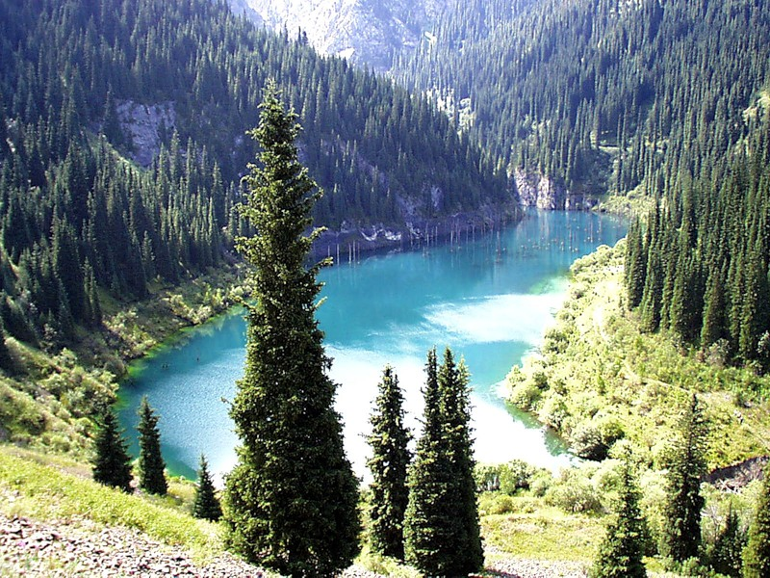
Технологичные производства совместно с западными компаниями. В Казахстане производят свои товары такие гиганты, как Chevrolet, LG, Samsung, Bosch, 3M, Panasonic
Промышленность

Slide 16
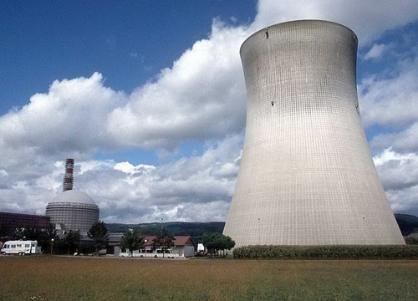
На полуострове Мангышлак (Мангистау) южнее города Актау (Шевченко) в 1972 году сооружена и запущена в эксплуатацию крупная опытная АЭС
Атомная энергетика

Slide 17
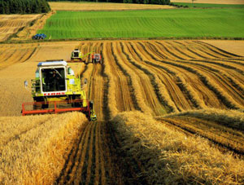
Посевы зерновых, в том числе твёрдых сортов пшеницы. Выращиваются также кормовые и технические культуры
Сельское хозяйство

Slide 18
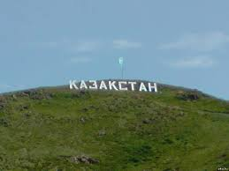
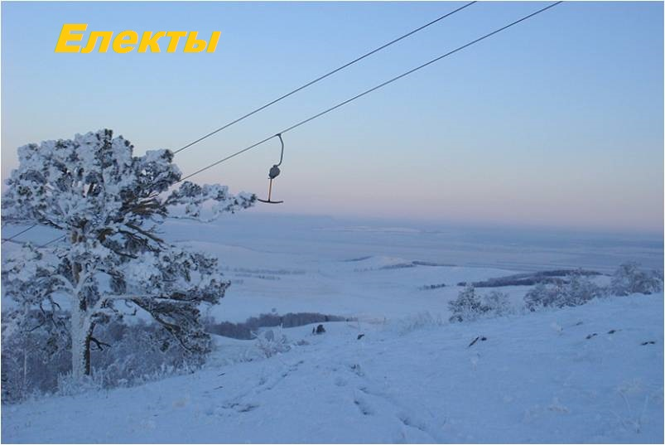
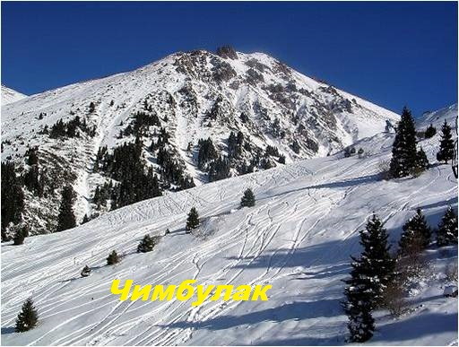
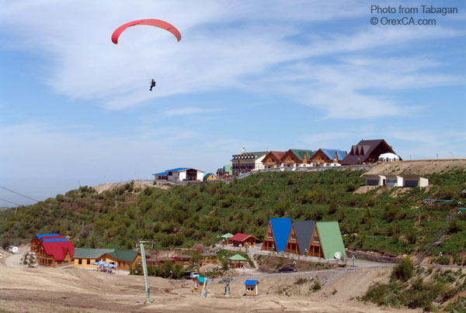
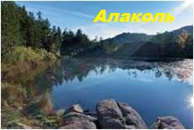
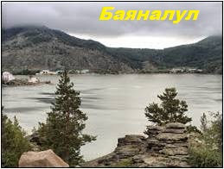
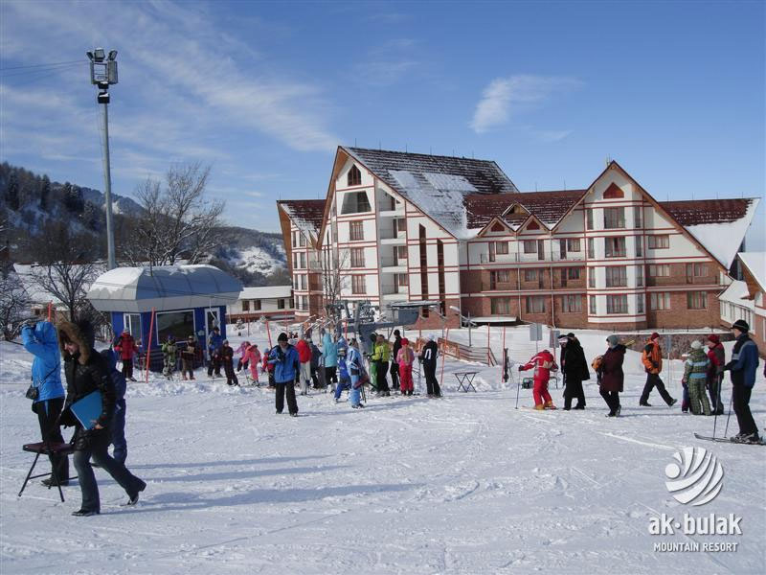
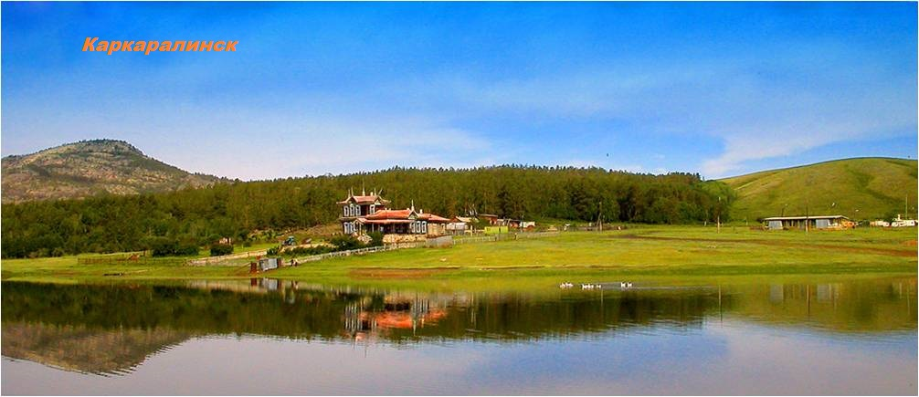
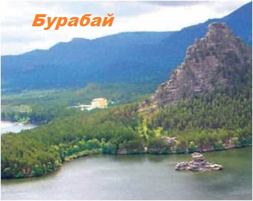
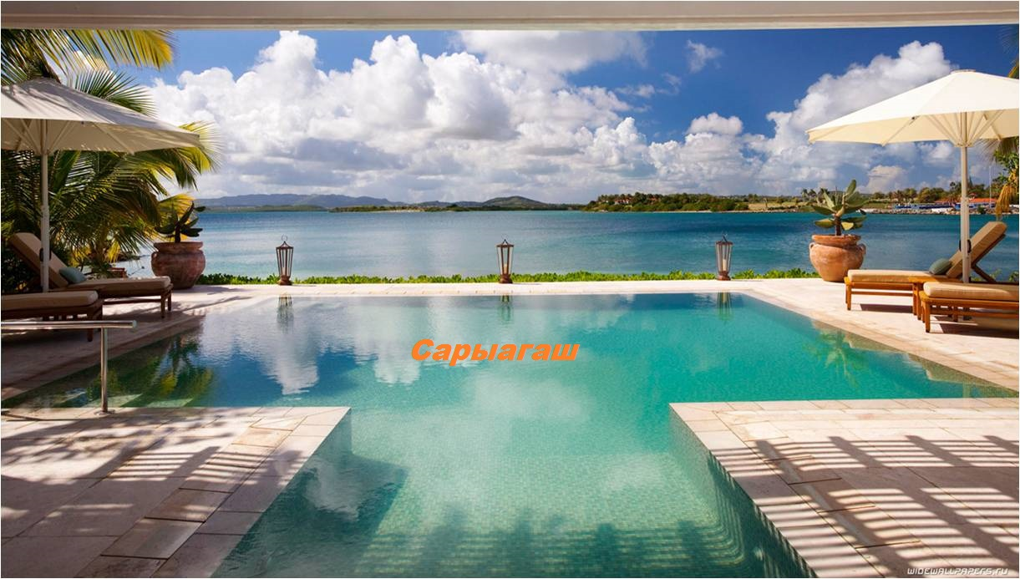
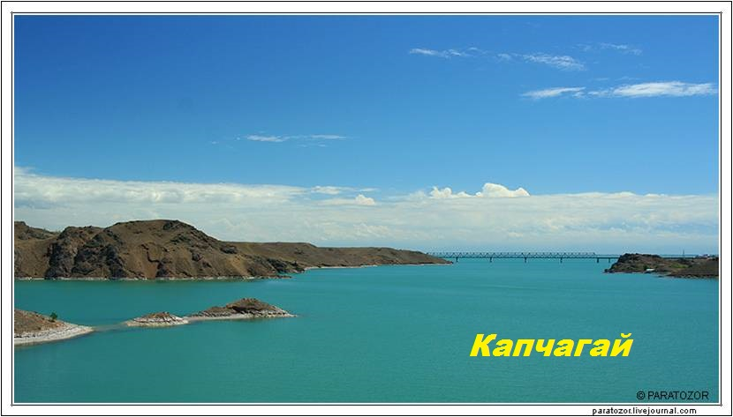
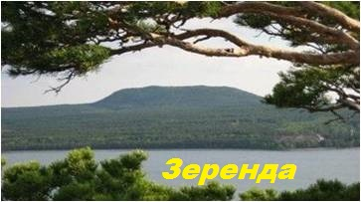
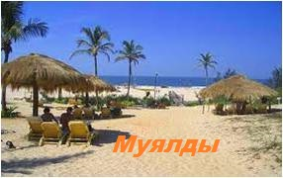
Крупнейшие курорты
Туристическая отрасль

Slide 19
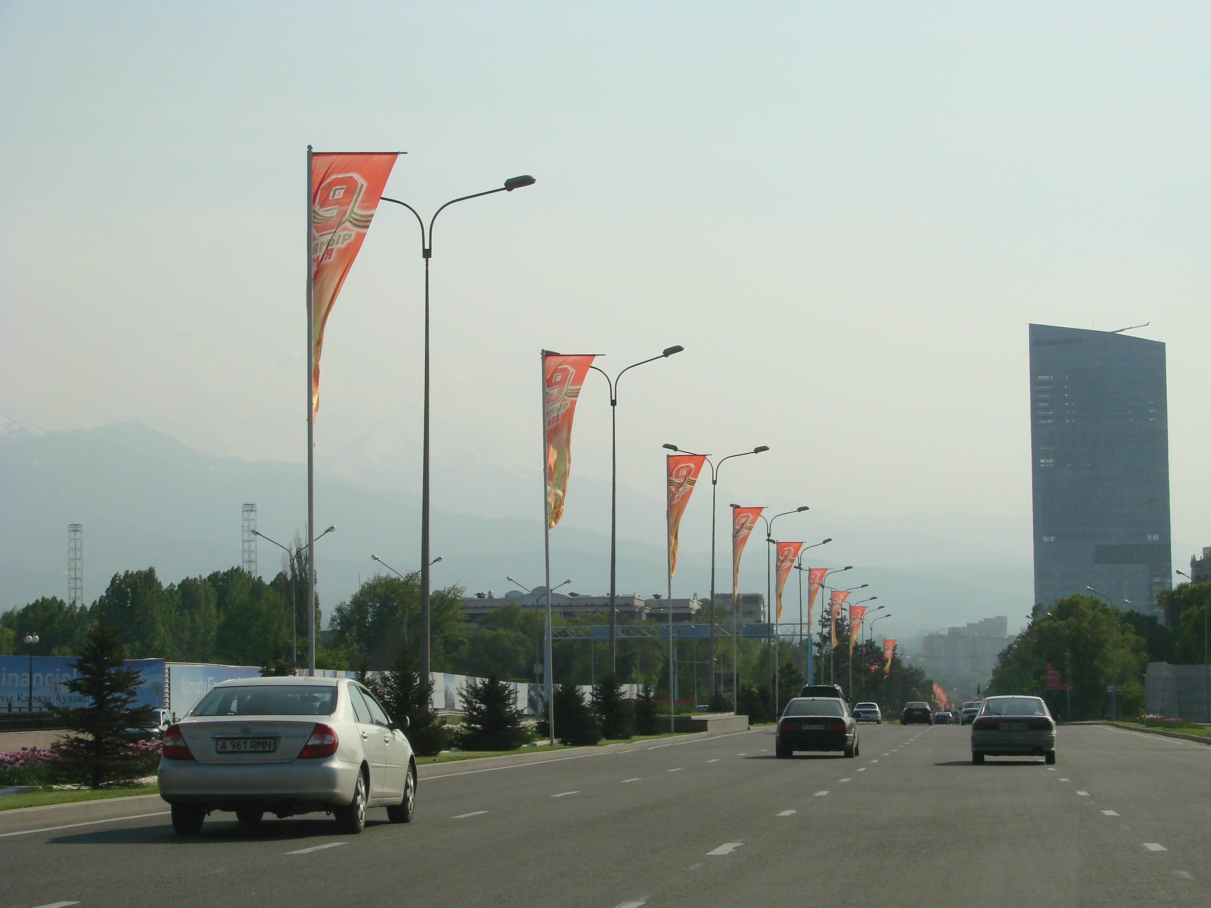
Транспорт в Казахстане имеет важнейшее значение. Огромные территории страны 2,7 млн км², низкая плотность населения, разобщённость центров промышленности и сельского хозяйства, а также удалённость от мировых рынков, делает обладание развитой транспортной системы — жизненно необходимым для Казахстана.
Транспорт

Slide 20
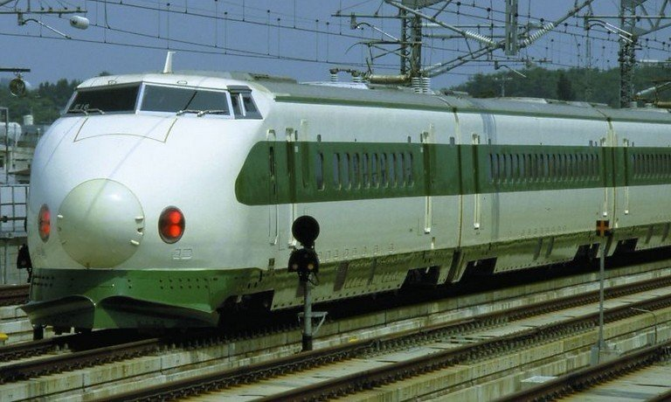
Протяжённость железных дорог в Казахстане превышает 15 тыс. км. 16 стыковых пунктов (11 с Россией, 2 с Узбекистаном, 1 с Киргизией, 2 с Китаем) соединяют железнодорожную систему Казахстана с соседними государствами
Железнодорожный транспорт

Slide 21
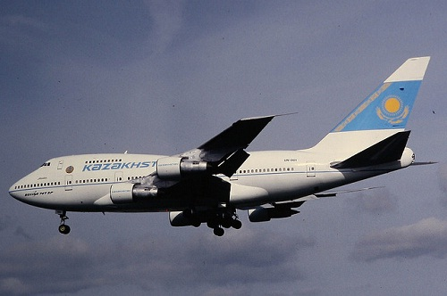
Из-за большой географической протяжённости Казахстана воздушный транспорт играет большую роль и зачастую не имеет альтернативы. В Казахстане имеется 22 крупных аэропорта.
Воздушный транспорт

Slide 22
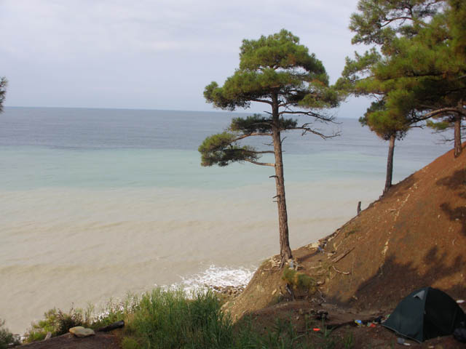
Спасибо За Внимание

